Slide 1
Consulta de la Política Pública para los Pueblos Indígenas
Viceministerio de la Presidencia en Asuntos Políticos y Diálogo Social

Slide 2
Planificación Estratégica
Alianzas
Oficina Representante Residente en Costa Rica
Organización de las Naciones Unidas para la Alimentación y la Agricultura
Programa de Naciones UNidas para el Desarrollo (PNUD)
Banco Interamericano de Desarrollo
Presupuesto: $225mil dólares
En conjunto Ministerio de Justicia y Paz
Acciones
Alineada con el Plan Nacional de Desarrollo y Objetivos de Desarrollo Sostenible 20/30
Política Pública con Enfoque de género: Acción Afirmativa
Promoción de la participación en tiempos de pandemia: Cumplimiento de Protocolos de Salud.

Slide 3
Resumen del proceso
Primera Fase
Diagnóstico inicial
Alta participación Indígena
Participación Institucional
Sistematización del Proceso que da como resultado:
Borrador de la Política Pública para los Pueblos Indígenas.

Slide 5
La estructura de la Política Pública
Autonomía y territorialidad
Desarrollo indígena
Bienestar e inclusión
Eficiencia institucional

Slide 6
PROCESO CONSULTA
Política Pública

Slide 7
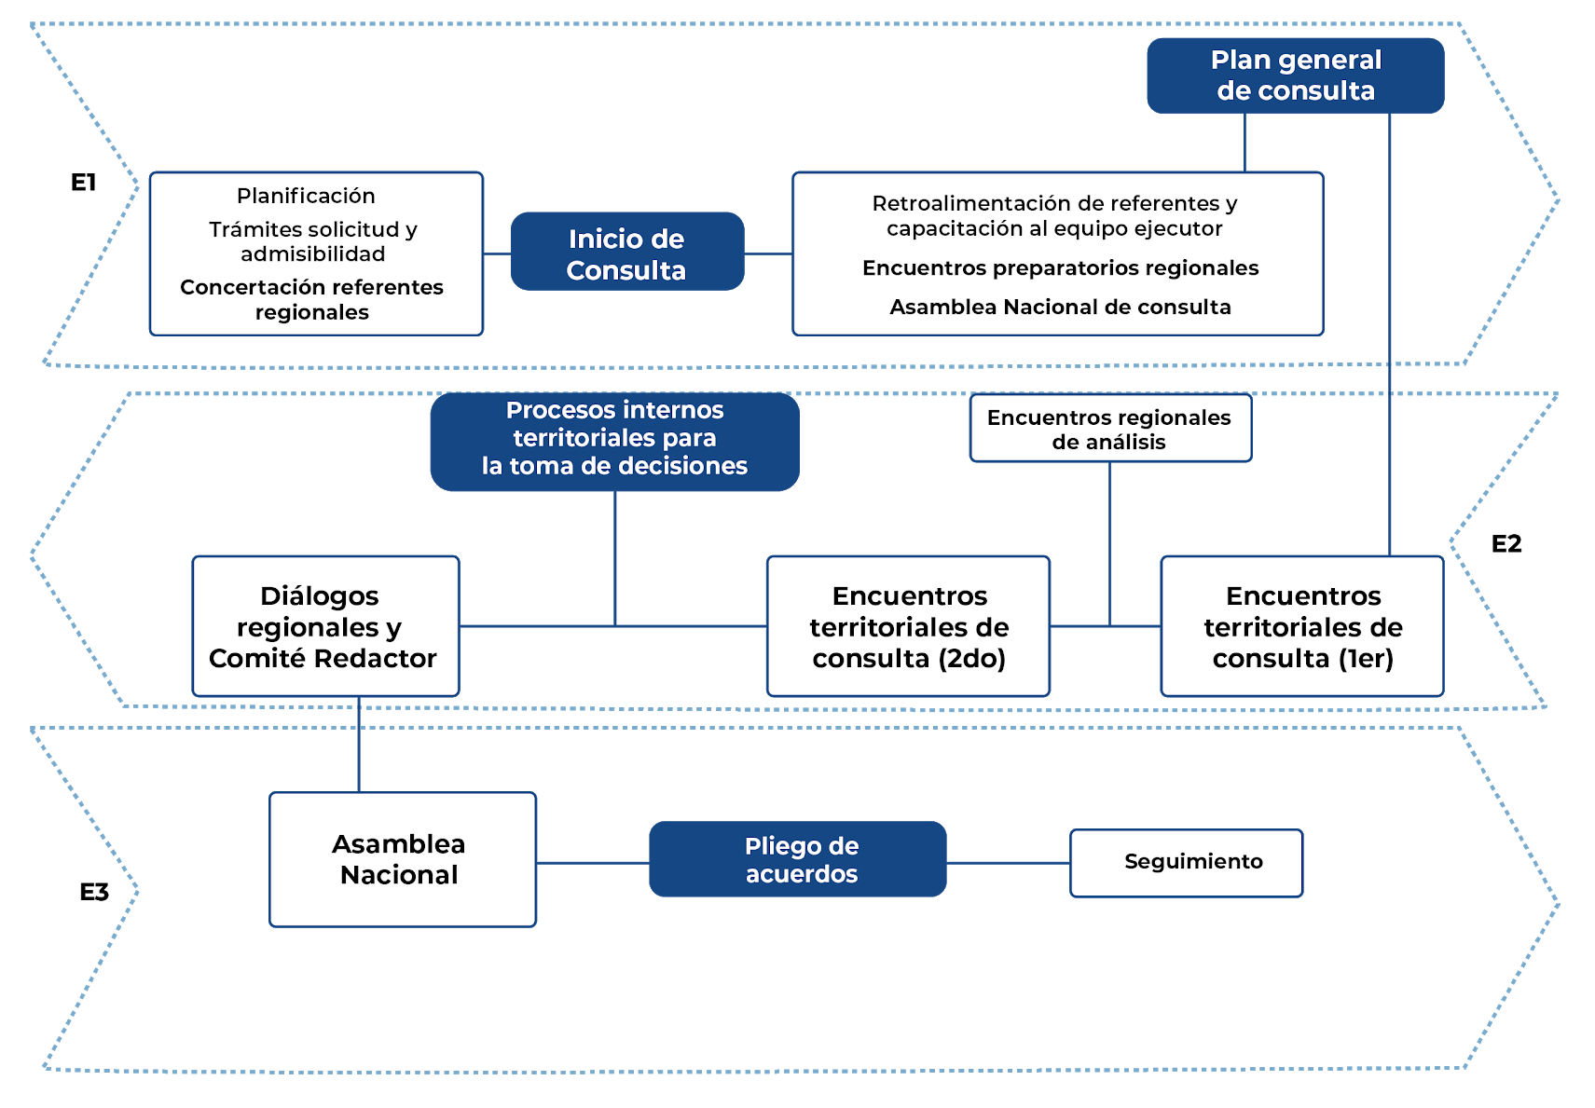
RUTA PROPUESTA
Consulta Política Pública para Pueblos Indígenas

Slide 8
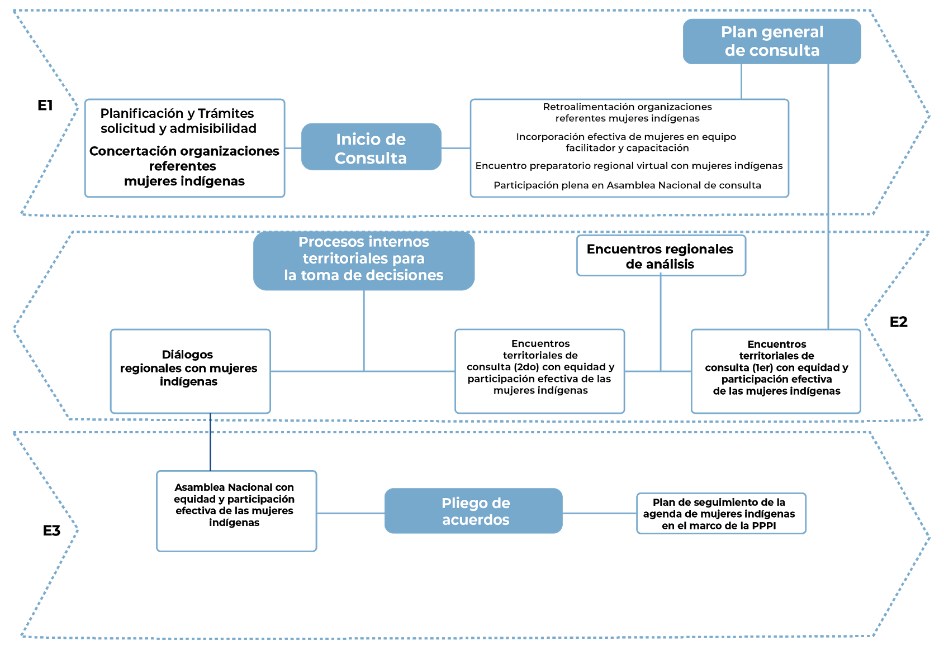
RUTA DIFERENCIANDO ESPACIOS MUJERES INDÍGENAS
Consulta Política Pública para Pueblos Indígenas
Cronograma

Slide 9
Principales Retos
Coordinación Interinstitucional
Presupuestario
Cumplimiento de requerimientos sanitarios
Concertación de acuerdos

Slide 10
Requerimientos Institucionales
Equipo humano
Técnico | Enlace por institución
Operador de equipo móvil | Gira semanal: 24 territorios durante los meses de marzo a octubre 2021 (60 giras aprox)
Transporte
Vehículos | Gira semanal: 24 territorios durante los meses de marzo a octubre 2021 (60 giras aprox)
Combustible | Gira semanal: 24 territorios durante los meses de marzo a octubre 2021 (60 giras aprox)

Slide 11
Requerimientos Institucionales
Suministros
Alcohol en gel | 30 galones
Mascarillas | 2000
Toallas | 80 rollos
Basureros | 20
Capacidad instalada
Instalaciones | Hospedaje-espacios para reuniones

Slide 12
Resultados esperados
Política Pública consultada con los territorios indígenas
Incorporación en la Planificación Institucional del 2022 acciones que abonen al cumplimiento de la Política Pública.
Fortalecimiento al Mecanismo General de Consulta para los Pueblos Indígenas

Slide 13
Consulta de la Política Pública para los Pueblos Indígenas
Viceministerio de la Presidencia en Asuntos Políticos y Diálogo Social

